Slide 1
Majčin dan

Slide 2
Dragi učenici, Majčin dan slavimo druge nedjelje u mjesecu svibnju.

Slide 3
Ove godine taj dan se obilježava u nedjelju 10. svibnja.

Slide 4
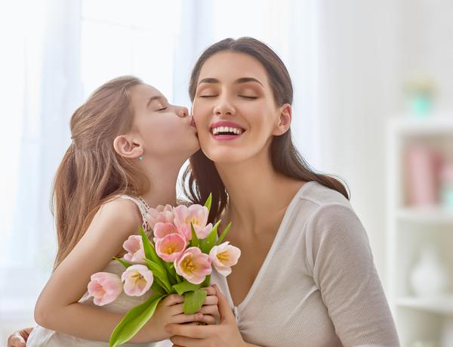
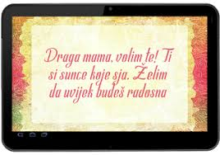
Majke i bake uglavnom se darivaju cvijećem te čestitkama i malim poklonima koje su izradila njihova djeca i unuci.

Slide 5
Ksenija Grozdanić Moja mamica
Tajne mi čuva,
Kao škrinjica,
Moja mamica.
Puno toga zna,
Kao učiteljica,
Moja mamica.
Hrabri me, tješi,
Kao prijateljica,
Moja mamica.
Pazi me, liječi
Kao doktorica,
Moja mamica.
Mirisna, nježna,
Kao kamilica,
Moja mamica.
Izgleda lijepo,
Prava ljepotica,
Moja mamica,
Voli me beskrajno,
Ta nježna dušica,
Moja mamica.
Ksenija Grozdanić
Moja mamica
http://www.pjesmicezadjecu.com/majcin-dan/majka-dp4.html
http://www.pjesmicezadjecu.com/majcin-dan/majka-dp4.html

Slide 6
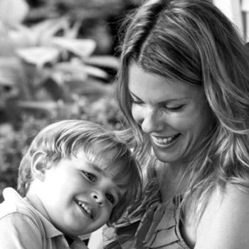

Slide 7
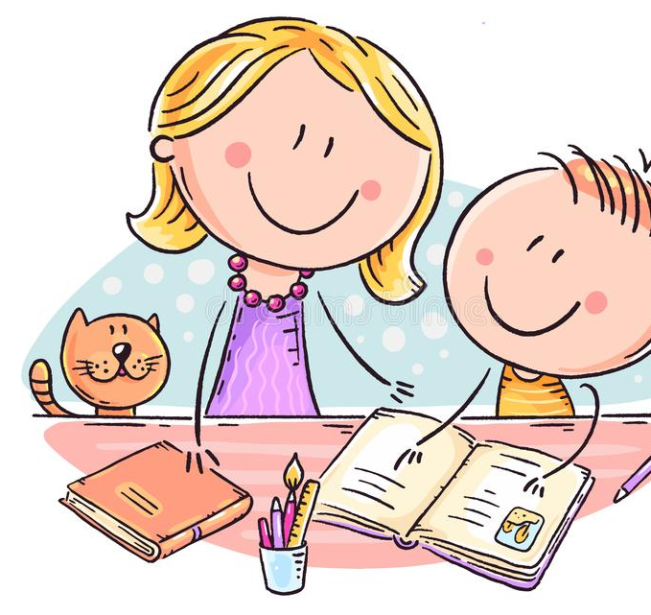
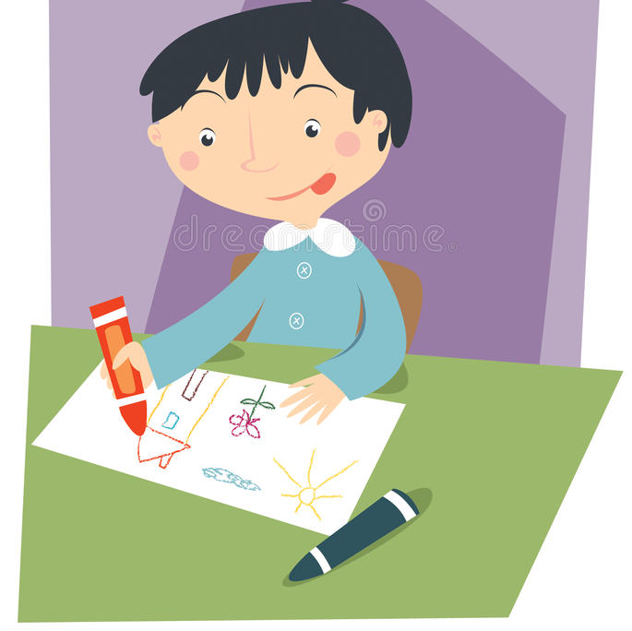
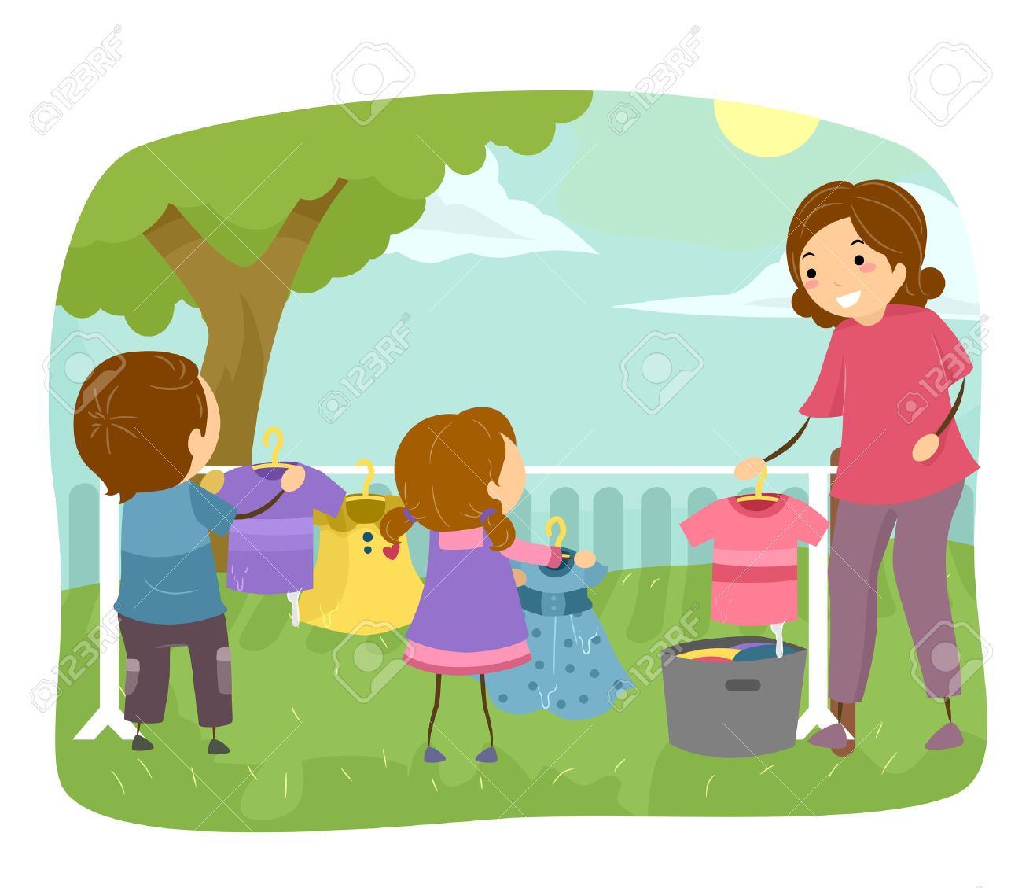
Možeš i ti svoju mamu iznenaditi za Majčin dan. Možeš joj nešto nacrtati, napisati pjesmicu, pomoći u kućanskim poslovima… ili provedite dan radeći ono što ti i mama najviše volite raditi zajedno.

Slide 8
Ako se odlučiš iznenaditi mamu crtežem ili pjesmom, svakako
slikaj i pokaži svojoj učiteljici.
Uživaj sa svojom obitelji!

